Slide 1
Machine Learning – Modiin Meeting 1 MNIST Image Recognition
Nahum Prashizky, Mataf
Moshe Uziel, Ministry of Public Health
November 2018

Slide 2
ברוכים הבאים למפגש הראשון של הקבוצה המודיעינית
הרעיון להתארגן נבע לאחר שמשה עוזיאל ואני חזרנו ממפגש של שלומי קשאני ונתנאל שמעוני, ובדרך התחלנו לדבר שאנחנו רוצים מספר דברים :
קרוב לבית. די לנסוע למרחקים!
צריכים גם לעשות דברים בידיים, לא רק לראות מצגות - אלא להפגש, לדון אודות DATA וגם להבין אותו, לנסות לבנות מודל מתאים - או ליתר דיוק מספר מודלים, ואז להריץ ולבדוק את עצמנו.
לעשות ביחד תחרויות שלKAGGLE, MAFAT ועוד רבים וטובים - לאחר שצברנו ידע במשותף.
לגלות תחומי עניין חדשים, ולהבין דברים. אנחנו מקווים שהמפגש הזה יהיה ראשון מסוגו, ואנחנו נלך ונגדל !

Slide 3
תוכנית להיום
סבב הכרות
כלים נדרשים, ועזרה בהקמת סביבה
הכרת סט נתונים בשם MNIST וסט EMNIST
הקדמה לעיבוד תמונה פשוט בפייתון – Review
אלגוריתם הרצה פשוט ואחוזי דיוק, כולל מספר סוגים של אלגוריתמים
דיון על סוג נתונים ואיך אפשר לבצע עיבודים לתמונה
סיכום מפגש, תכנון תוכן עתידי, הערות והארות

Slide 4
סבב הכרות
בואו ננסה להכיר אחד את השני, ונכיר איך אנחנו יכולים לעזור אחד לשני במסע שלנו.
נודה האם תוכלו לשתף אותנו בפרטים הבאים :
שם
לומד \ עובד, והיכן
רמת ידע בפייתון
רמת ידע וניסיון בספריות של Machine Learning
כמובן נשמח לראותכם גם בדף Facebook שלנו, ותצטרפו לקבוצה שלנו בWhatsApp. אנחנו משתדלים לא להציק – כי אין לא לכם ולא לנו זמן לזה!

Slide 5
כלים נדרשים, ועזרה בהקמת סביבה
Python 3.7 במסגרת Anaconda 3 - המאפשר אחידות של החומר, ומוריד צורך בסיבוכיות ההתקנות של כל ספרייה בנפרד. כמו כן כולל ספרייה ענקית של ספריות שהוכנו לצרכים שונים. כולל בתוכו את Jupyter.
PyCharm Community Edition - לפתוח יותר מתקדם בשפת PYTHON - לדוגמה כאשר נדרש לכתוב ספריות קוד לשימוש חוזר, לשמור תוצאות של מודלים ועוד.
המון דימיון אישי!
במידה ונדרשת עזרה בהורדה \ התקנה – זה השלב. במקרה הכינותי מראש דיסק OnKey להורדה, או שניתן להוריד דרך אינטרנט.

Slide 6
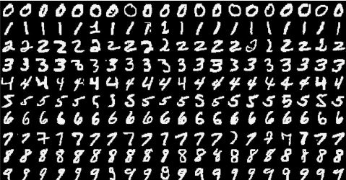
הכרת סט נתונים בשם MNIST ו- EMNIST – שקף 1
MNIST הינו מאגר של ספרות שנכתבו עבור NIST, המתבסס על מסד נתונים מיוחד 1 – ספרות שנכתבו על ידי תלמידי תיכון, ומסד נתונים מיוחד 3 – ספרות שנכתבו על ידי עובדי US Census Bureau. הסט כולל סך הכל 70,000 ספרות בחלוקה של 6:1 עבור לימוד וטסט.
EMNIST הינו סט חדש משנת 2017, שמלבד ספרות כולל גם אותיות. כוללת 280,000 (פי 4 מן המקורי), ובנוי באותו פורמט. הסט נבנה על בסיס מסד נתונים מיוחד 19.
תמונות עברו עיבוד מקדים.
* NIST - National Institute of Standards and Technology

Slide 7


הכרת סט נתונים בשם MNIST ו- EMNIST – שקף 2
איך התקבל הסט?
הספרות שנכתבו נסרקו בשחור לבן.
לאחר מכן גודל שלהם שונה ל20 על 20 פיקסלים. במסגרת שינוי גודל התקבלו גוונים של אפור הנראים בתמונה מסיבת Anti-Aliasing (מי מכיר מה זה הקללות האלו, ולמה באמת זה יוצר את הגוונים...), כאשר היחס גובה – רוחב נשמר.
חושב מרכז כובד התמונה, ותמונה זו מוקדה במרכז תמונה בגודל של 28 על 28 – זה אומר שיש לנו גבול של לכל הפחות 4 נקודות מכל צד.
לתשומת לבכם, ייתכן שהתוצאות יותר טובות יכולות להתקבל אלמלא היינו משתמשים לא במרכז הכובד, אלא לפי bounding box המקורי של 20 על 20.

Slide 8
הכרת סט נתונים בשם MNIST ו- EMNIST – שקף 3
התוצאות הטובות ביותר לפי סוג אלגוריתם שחוקרים הצליחו לקבל:
Classifier | SubClassifier | Preprocessing | Test Error % | Year
Linear | pairwise linear classifier | deskewing | 7.6 | 1998
KNN | K-NN with non-linear deformation (P2DHMDM) | shiftable edges | 0.52 | 2007
Boosted Stumps | product of stumps on Haar f. | Haar features | 0.87 | 2009
Non-Linear Classifier | 40 PCA + quadratic classifier | none | 3.3 | 1998
SVMs | Virtual SVM, deg-9 poly, 2-pixel jittered | deskewing | 0.56 | 2002
Neural Net | 6-layer NN 784-2500-2000-1500-1000-500-10 | None | 0.35 | 2010
Convultional Net | committee of 35 conv. net, 1-20-P-40-P-150-10 | width normalization | 0.23 | 2012

Slide 9
הכרת סט נתונים בשם MNIST ו- EMNIST – שקף 4
Label File Format
4 bytes – magic number
4 bytes – number of items (n)
N bytes – label
Labels vary from 0…9
Image File Format
4 bytes – magic number
4 bytes – number of items (n)
4 bytes – number of rows (y)
4 bytes – number of columns (x)
X*Y bytes – image, row wise
Values vary from 0 (white) to 255 (black)

Slide 10
הקדמה לעיבוד תמונה פשוט בפייתון Review – OpenCV / Pillow
Load Picture To Screen and show it.
Set colors, RGB color space and painting rectangles, circles and lines
Image Transformation :
Translation
Rotation
Mirroring
Cropping
Resizing
Image Arithmetic
Brighten and Darken
Bitwise Operation
Masking
Color Channels Splitting and Merging
Color Space convertion

Slide 11
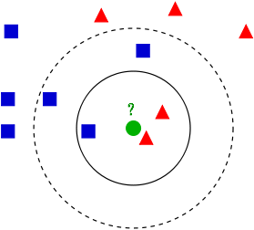
ניסיון ראשון בלמידה ... רשתות KNN
kNN – k Nearest Neighbors
לא כל כך למידת מכונה, אבל התוצאות יכולות להיות די טובות.
מודד מרחק ממספר k של שכנים קרובים לפי נוסחה מתמטית שנקבע (קיים מספר נוסחאות, בדוגמה השתמשתי בהגדרות ברירת מחדל של KNeighborsClassifier על תת-סט של 1,724 תמונות של ספרות.

Slide 12
KNN – יתרונות וחסרונות גם דיוק וזמני תגובה
סט גדול
סט קטן
70,000 רשומות בגודל 28 על 28 לוקח שעות להריץ
אחוזים טובים, אך פחות משל סט קטן........
זמנים הם זוועה! שעות של הרצה.
1,797 תמונות בגודל 8 על 8 הריץ בפחות מ10 שניות
עלייה בכמות שכנים גורמת לירידה בביצועים עד נקודה מסויימת – 1-5 שכנים כ 100%, 7-13 כ 99.31%, וממשיך לרדת עד רמת 95.14% ב25 שכנים.
מודל זה אינו מתאים ללמידה מתמדת – כל אלמנט נבדק מול כל אלו שהיו לפניו.
כמו כן, סדר הזנת תמונות משפיע על תוצאה סופית של אחוז דיוק.
מתאים רק למקרים שתוכן די דומה... וגודל די קבוע...

Slide 13
ההבדלים בעיבוד של סט קטן מול גדול
סט גדול
סט קטן
Mnist = datasets.get_digits()
…
Pickle file names…
…
Image.reshape((28,28)…
…
Imutils.resize(image, width = 56, …)
Mnist = datasets.fetch_openml(“mnist_784”)
…
Pickle file names…
…
Image.reshape((8, 8)…
…
Imutils.resize(image, width = 32, …)
אז למה לא לאחד את ההרצות?

Slide 14
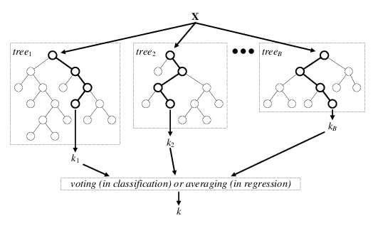
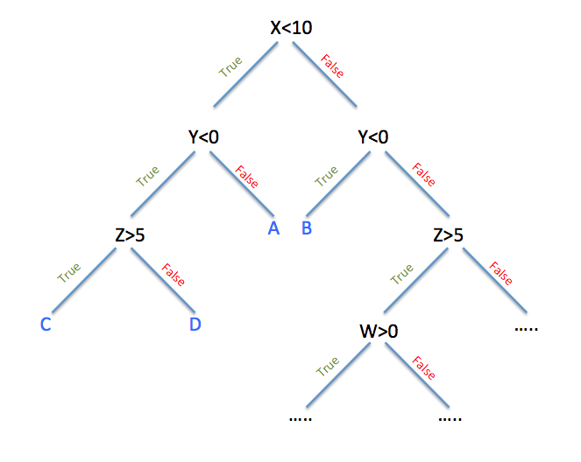
Random Forest החלטה על בסיס עצים רנדומליים
סט גדול
סט קטן
זמנים מעולים – זמן הרב ביותר היה טעינת הסט!
תוצאות באזור 94%
זמנים מעולים
תוצאות באזור 94%

Slide 15
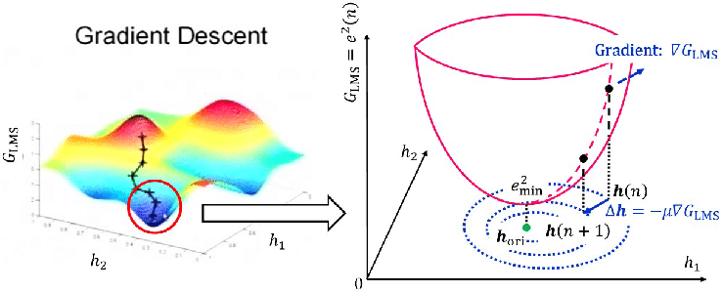
Stochastic Gradient Descent החלטה על בסיס מורד הגרדיאנט היחידני
סט גדול
סט קטן
נראה ביחד!
נראה ביחד!

Slide 16
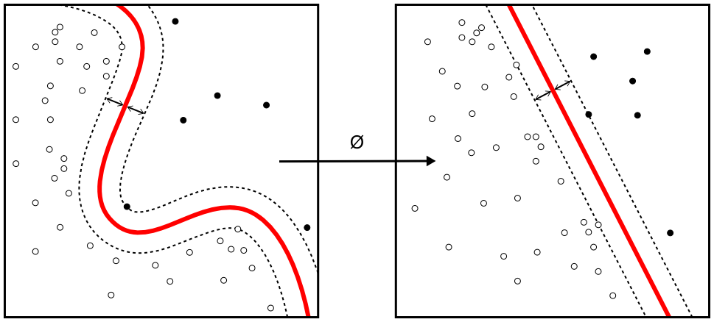
SVM – Support Vector Machine החלטה על בסיס מכונת וקטורים תומכים
סט גדול
סט קטן
נראה ביחד!
נראה ביחד!

Slide 17
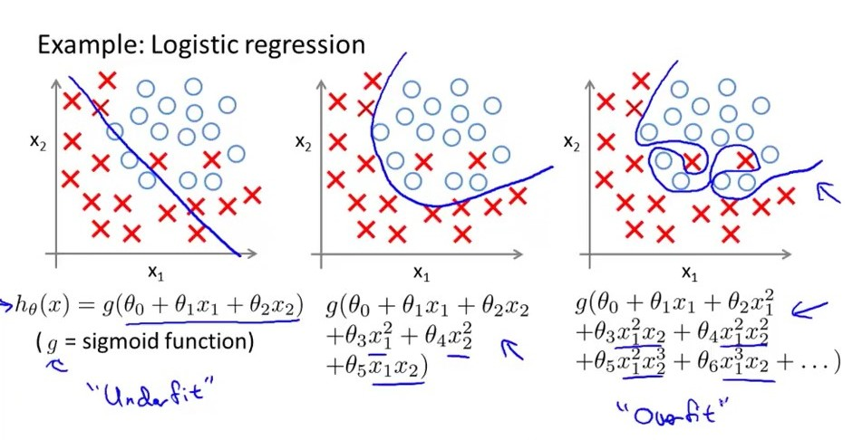
Logistic Regression החלטה על בסיס מכונת וקטורים תומכים
סט גדול
סט קטן
נראה ביחד!
נראה ביחד!

Slide 18
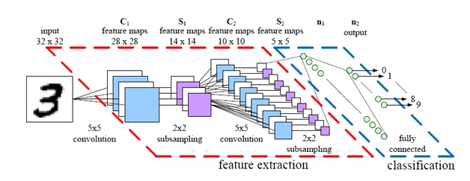
CNN - Convulsional Neural Network

Slide 19
דיון וסיכום מפגש כולל קצת Hands On

